Slide 1
원격수업을 위한
TENCENT MEETING
사용 매뉴얼(학생용)
상해한국학교

Slide 2
차 례
1. TENCENT MEETING 설치
2. 위챗으로 회원 가입하기
3. 전화번호로 회원가입하기
4. 회의방 입장하기

Slide 3

1. TENCENT MEETING 설치하기
https://meeting.tencent.com/ 접속
화살표 부분 클릭
<주의> 설치 경로 변경 금지

Slide 4
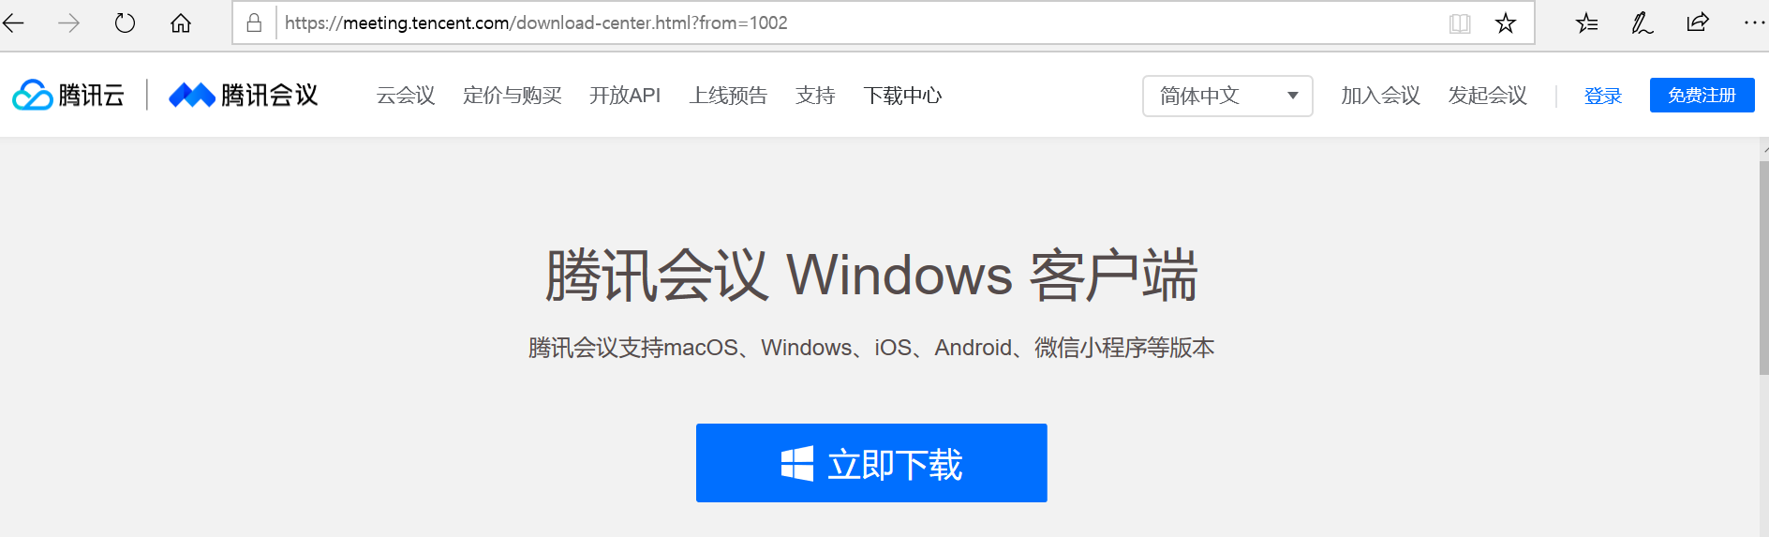
1. TENCENT MEETING 설치하기
下载中心 클릭
立即下载 클릭

Slide 5
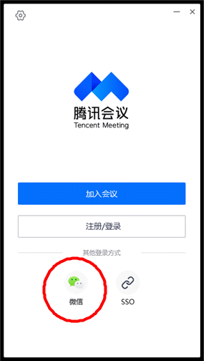
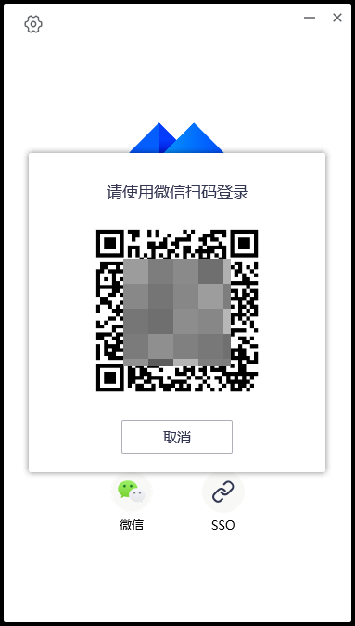
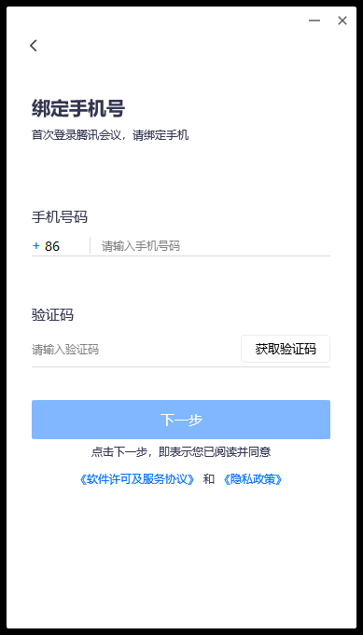
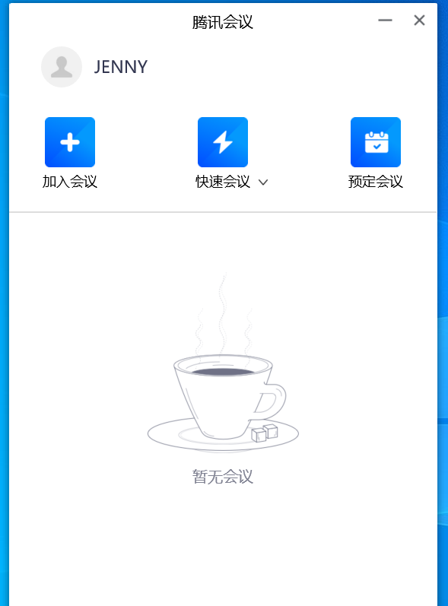
2. TENCENT MEETING 위챗으로 회원가입하기
위챗 아이콘 클릭
QR코드 스캔
스마트폰 인증
가입 완료

Slide 6
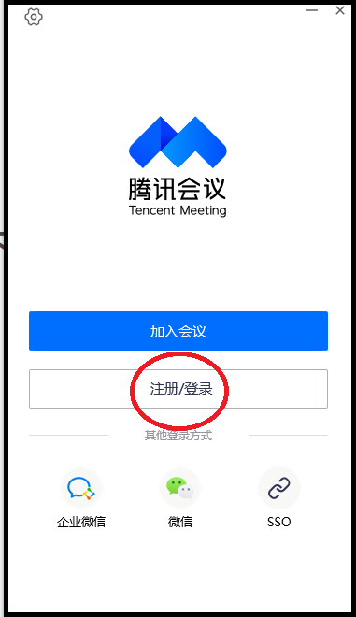
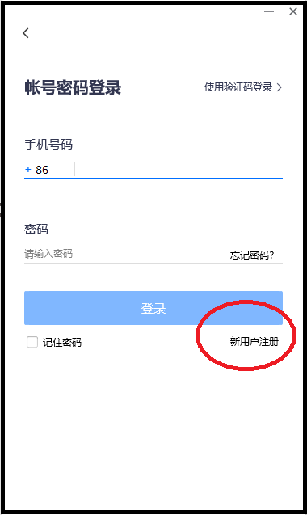
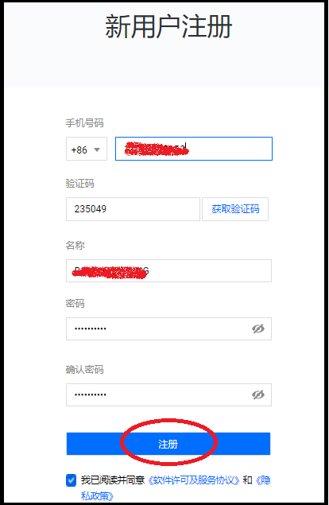
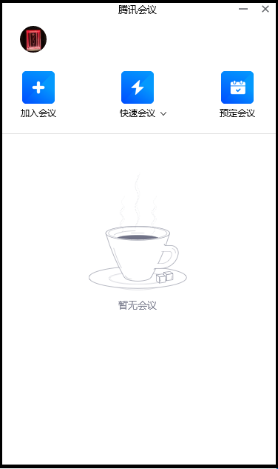
3. TENCENT MEETING 전화번호로 회원가입하기
등록 클릭
신규등록 클릭
작성 후 등록
가입 완료

Slide 7
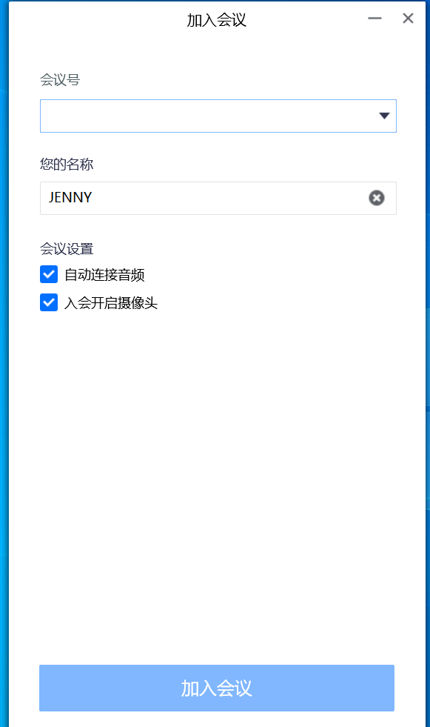
4. TENCENT MEETING 회의방 입장하기
加入会议 클릭
선생님께 받은 번호 입력

Slide 8
한국 체류학생
VOOV MEETING
설치하기(한국핸드폰 번호 인증)
상해한국학교

Slide 9

1.VOOV MEETING 설치하기
https://voovmeeting.tencent.com/ 접속
화살표 부분 클릭
<주의> 설치 경로 변경 금지

Slide 10
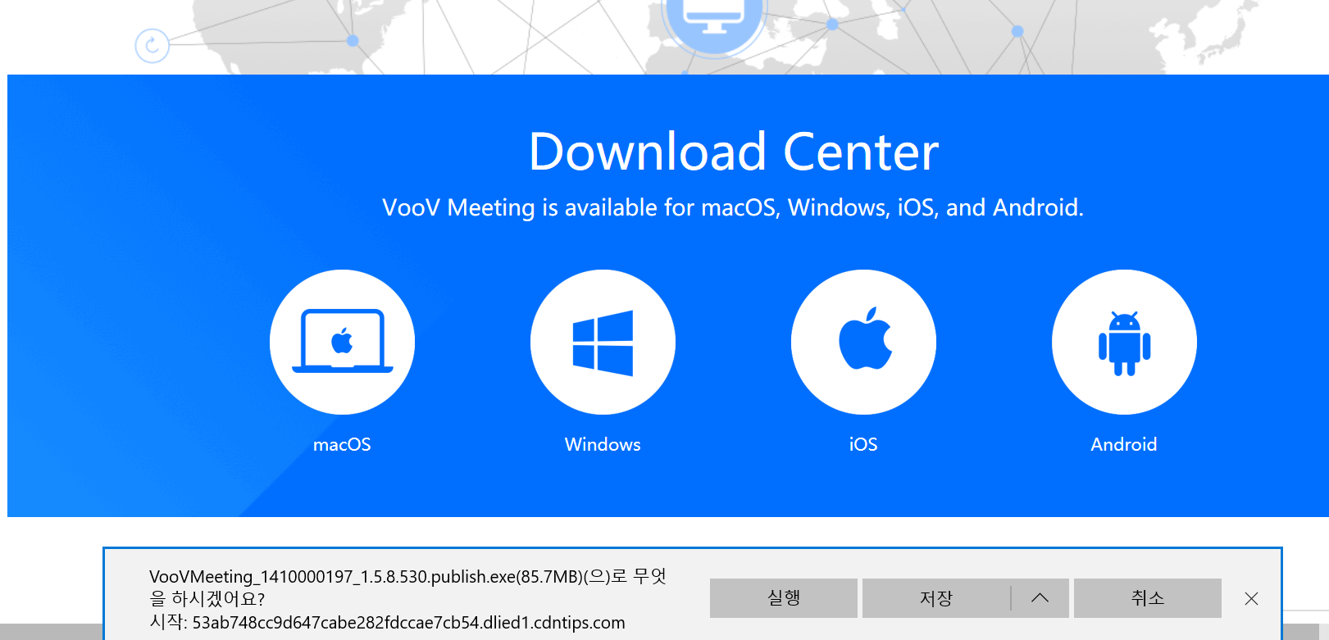
2.VOOV MEETING 설치하기
윈도우를 사용하는 경우 화살표 클릭
하단의 ‘실행’ 클릭

Slide 11
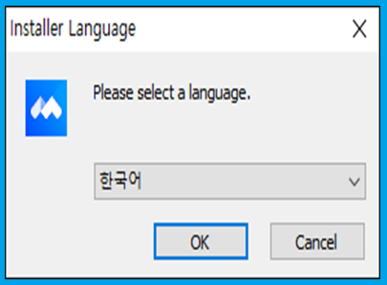
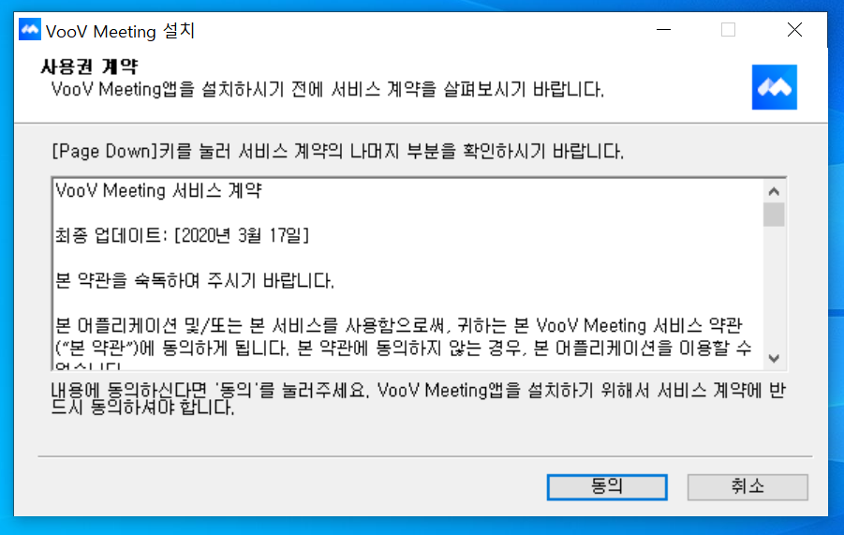
3.VOOV MEETING 설치하기
언어 선택
사용권 계약 동의

Slide 12
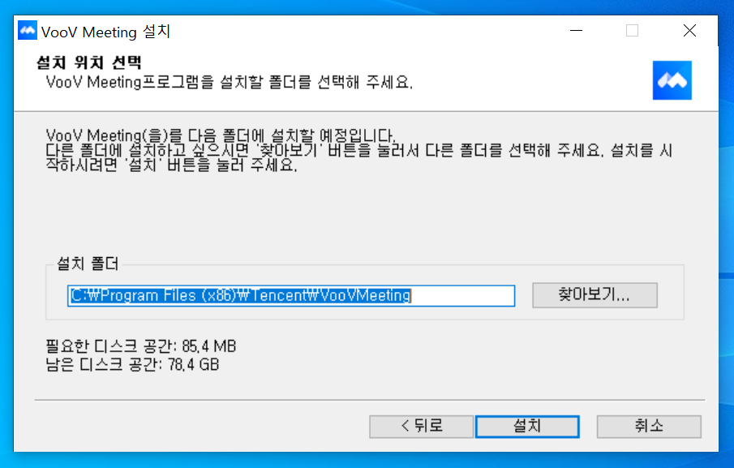
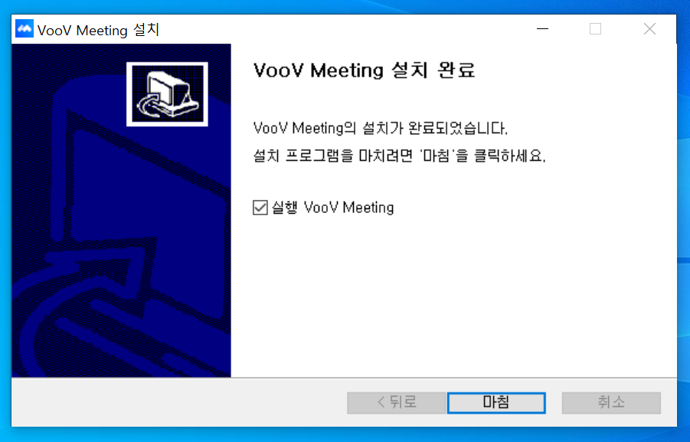
4. VOOV MEETING 설치하기
‘설치’ 클릭(설치경로 변경금지)
‘마침’ 클릭

Slide 13
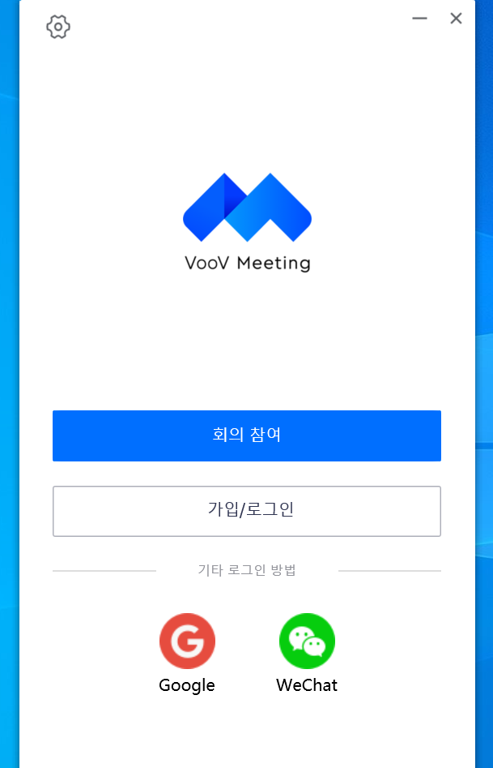
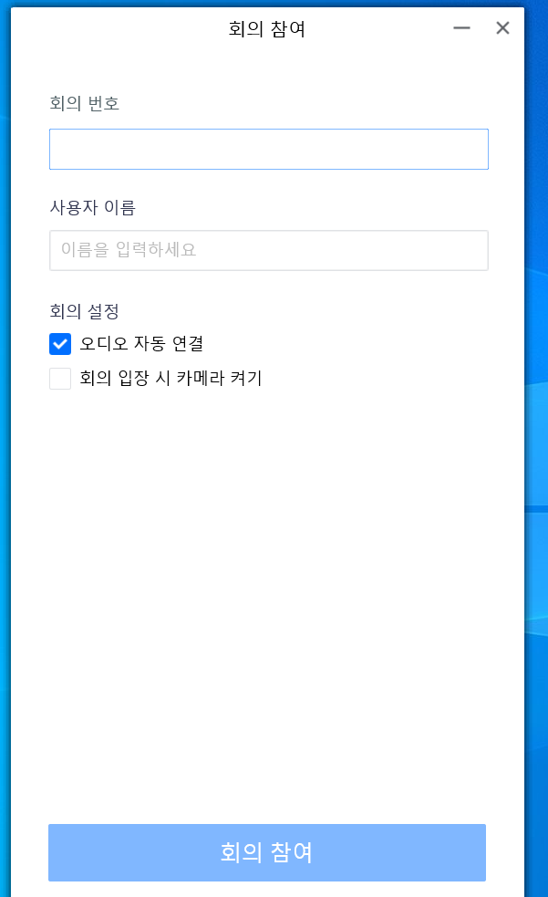
5. VOOV MEETING 설치완료
회의 참여 클릭
방번호 입력후 참여

